Slide 1

Hotel Industry 2025: Trends & Audit Roles
Kimi AI
2025/08/05

Slide 2

Market & Trends 2025
Past, Present, Future
Our Role

Slide 3

01
Market & Trends 2025

Slide 4

Eco-Certified Properties
Green & Wellness Tourism Boom
Hotel "hijau" dengan sertifikasi LEED atau Green Globe menarik segmen pasar berpenghasilan tinggi yang sadar lingkungan, meningkatkan nilai properti.
Tren keberlanjutan dan kesehatan mendominasi permintaan pasar, membuka peluang besar bagi hotel yang dapat beradaptasi.
Wellness Tourism
Permintaan untuk pengalaman kesehatan (spa, meditasi, makanan sehat) tumbuh pesan, menciptakan peluang premium.

Slide 5
Digital Nomads & Social Media
Mengubah Permintaan Pasar
Pengaruh Media Sosial
Platform seperti Xiaohongshu sangat memengaruhi keputusan wisatawan. Pengelolaan reputasi online menjadi krusial.
Digital Nomads
Permintaan tinggi untuk paket long-stay, co-working spaces, dan internet cepat. Hotel harus beradaptasi untuk menarik segmen yang terus tumbuh ini.
Teknologi sebagai Faktor Penentu
Pengalaman tamu yang didukung teknologi dan "momen yang dapat diabadikan" menjadi kunci daya saing.

Slide 6
02
Past, Present, Future

Slide 7
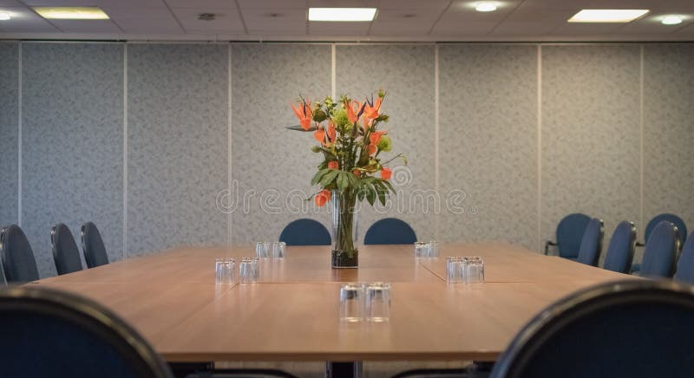
Dari Ketergantungan MICE ke Krisis
Penurunan Drastis
Kebijakan penghematan mengakibatkan penurunan hunian hingga >40% dan pendapatan tahunan lebih dari 40%.
MICE & Pemerintah
Segmen historis yang menyumbang 6-21% dari total bisnis hotel.
AUSTERITAS
Dampak Ekonomi
Ancaman PHK massal (36.7% staf permanen), potensi gagal bayar pinjaman (58%), dan penurunan PAD daerah.

Slide 8
Lanskap Risiko Masa Depan
Kebijakan & Politik
Perubahan kebijakan, risiko overtourism.
Infrastruktur & ESG
Proyek IKN, peraturan lingkungan.
Ketidakpastian & Volatilitas
Strategi Bertahan
Diversifikasi, bangun aset hijau, proses tangguh.
Biaya Operasional
Kenaikan upah, utilitas, dan bahan.

Slide 9
03
Our Role

Slide 10

Internal Audit: Shield & Guide
Mitigasi Risiko Finansial & Manajemen Krisis
Berfungsi sebagai penyangga kritis dan mitra strategis untuk mitigasi risiko, manajemen krisis, dan pengendalian.
Melakukan penilaian risiko proaktif, audit real-time saat krisis, dan analisis pasca-krisis untuk membangun ketahanan.
Pencegahan Fraud & Pengendalian Revenue Leakage
Mengaudit sistem POS/PMS, memverifikasi kepatuhan, dan merekonsiliasi pendapatan harian untuk mengamankan setiap dolar.

Slide 11
IT Audit: Digital Resilience
Keamanan Siber
Integritas Sistem
Dukungan Inovasi
Uji kerentanan PMS/POS, review keamanan data tamu, dan simulasi serangan untuk melindungi aset digital.
Audit integritas data, ketersediaan sistem, dan efektivitas kontrol untuk memastikan operasional lancar.
Evaluasi efisiensi otomasi, kesiapan teknologi baru, dan dukungan guest experience yang berbeda.

Slide 12
Finance & Tax: Optimize & Comply
Optimasi Keuangan
Pemenuhan Regulasi
Perencanaan pajak dinamis untuk efisiensi biaya.
Manfaatkan insentif untuk green capex .
Restrukturisasi arus kas untuk menjaga likuiditas.
Monitoring otomatis untuk kepatuhan regulasi.
Hindari denda dan sanksi yang merugikan.
Pastikan pelaporan tepat waktu dan akurat.

Slide 13

2025/08/05
Kimi AI

